Slide 1
ỨNG DỤNG MẠNG NEURON NHÂN TẠO TRONG VIỆC DỰ BÁO DỮ LIỆU CHUỖI THỜI GIAN CÓ TÍNH XU HƯỚNG VÀ TÍNH MÙA
Luận văn tốt nghiệp
GVHD: PGS.TS Dương Tuấn Anh
SVTH 1: Đoàn Ngọc Bảo 50800107
SVTH 2: Ngô Duy Khánh Vy 50802706

Slide 2
Nội dung
Đặt vấn đề
Giới thiệu chuỗi thời gian
Giới thiệu mạng neuron nhân tạo
Giải thuật lan truyền ngược
Giải thuật RPROP
Áp dụng mạng neuron vào dự báo dữ liệu chuỗi thời gian
Mô hình lai
Mô hình khử mùa, khử xu hướng
Thực nghiệm
Kết luận
Q&A

Slide 3
Đặt vấn đề
Mạng neuron nhân tạo là một phương pháp mạnh được áp dụng nhiều vào bài toán dự báo chuỗi thời gian.
Nhiều kết quả nghiên cứu thấy rằng mạng neuron nhân tạo không có khả năng dự báo tốt cho các chuỗi thời gian có tính xu hướng và tính mùa
Trong luận văn này, chúng tôi cải tiến mạng neuron nhân tạo để có thể dự báo tốt hơn.

Slide 4
Giới thiệu chuỗi thời gian
Chuỗi thời gian: dữ liệu được thu nhập, lưu trữ và quan sát theo thời gian
Ta ký kiệu chuỗi thời gian là {X_{t}} với t là các số tự nhiên. X_{t} là các biến ngẫu nhiên (random variable) rút ra từ một phân bố xác suất (probability distribution) nào đó. Các chuỗi thời gian thường được biểu diễn bằng một đồ thị với trục hoành là biến thời gian
Notes:
Chuỗi thời gian có 4 thành phần: xu hướng, mùa, chu kỳ, bất quy tắc
Hai mô hình

Slide 5
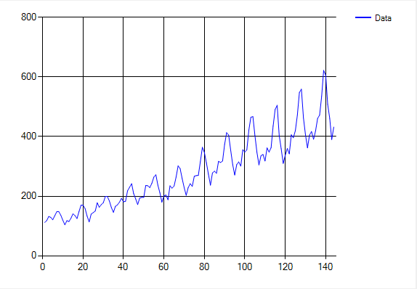
Giới thiệu chuỗi thời gian
Lượng khách hàng đặt chỗ hàng tháng của hãng hàng không Pan Am từ năm 1946 đến năm 1960

Slide 6
Giới thiệu mạng Neuron nhân tạo
Mạng neuron nhân tạo (Artificial Neural Network) là một mô hình toán học định nghĩa một hàm số từ một tập đầu vào đến một tập đầu ra
Mạng neuron nhân tạo là một mạng gồm một tập các đơn vị (unit) được kết nối với nhau bằng các cạnh có trọng số. Một đơn vị thực hiện một công việc rất đơn giản: nó nhận tín hiệu vào từ các đơn vị phía trước hay một nguồn bên ngoài và sử dụng chúng để tính tín hiệu ra

Slide 7
Giới thiệu mạng Neuron nhân tạo
Trong một mạng neuron có ba kiểu đơn vị:
Các đơn vị đầu vào, nhận tín hiệu từ bên ngoài.
Các đơn vị đầu ra, gửi dữ liệu ra bên ngoài.
Các đơn vị ẩn, tín hiệu vào của nó được truyền từ các đơn vị trước nó và tín hiệu ra được truyền đến các đơn vị sau nó trong mạng.
Notes:
Khi nhận được các tín hiệu đầu vào, một đơn vị sẽ nhân mỗi tín hiệu với trọng số tương ứng rồi lấy tổng các giá trị vừa nhận được. Kết quả sẽ được đưa vào một hàm số gọi là hàm kích hoạt (Activation function) để tính ra tín hiệu đầu ra. Các đơn vị khác nhau có thể có các hàm kích hoạt khác nhau

Slide 8
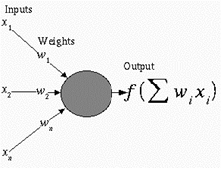
Giới thiệu mạng Neuron nhân tạo
Hình 2.1: Đơn vị mạng neuron
Notes:
Khi nhận được các tín hiệu đầu vào, một đơn vị sẽ nhân mỗi tín hiệu với trọng số tương ứng rồi lấy tổng các giá trị vừa nhận được. Kết quả sẽ được đưa vào một hàm số gọi là hàm kích hoạt (Activation function) để tính ra tín hiệu đầu ra. Các đơn vị khác nhau có thể có các hàm kích hoạt khác nhau

Slide 9
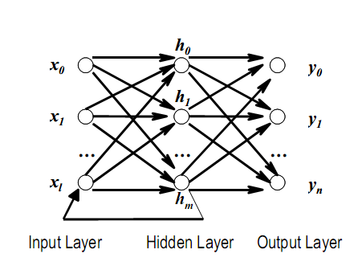
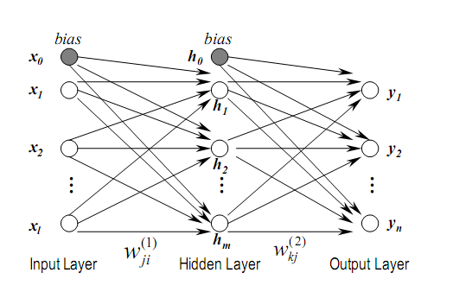
Giới thiệu mạng Neuron nhân tạo
Mạng neuron truyền thẳng
Mạng neuron hồi quy

Slide 10
Giới thiệu mạng Neuron nhân tạo
Tiến trình điều chỉnh các trọng số để mạng “nhận biết” được quan hệ giữa đầu vào và đầu ra mong muốn được gọi là học (learning) hay huấn luyện (training)

Slide 11

Giải thuật lan truyền ngược
Giải thuật lan truyền ngược tìm tập các trọng số thích hợp cho một mạng neuron truyền thẳng nhiều lớp bằng phương pháp giảm độ dốc
Hàm lỗi của giải thuật lan truyền ngược được định nghĩa tổng quát như sau

Slide 12
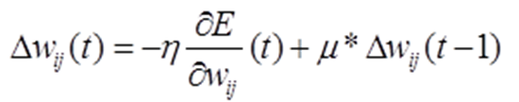

Giải thuật lan truyền ngược
Ý tưởng chính của giải thuật là giá trị lỗi sẽ được lan truyền ngược từ tầng xuất về tầng nhập. Với mỗi mẫu trong tập huấn luyện, mạng neuron được áp dụng để tính đầu ra sau đó giá trị độ dốc của hàm lỗi được tính cho từng đơn vị của mạng. Cuối cùng giải thuật áp dụng phương pháp giảm độ dốc để cập nhập các giá trị trọng số

Slide 13
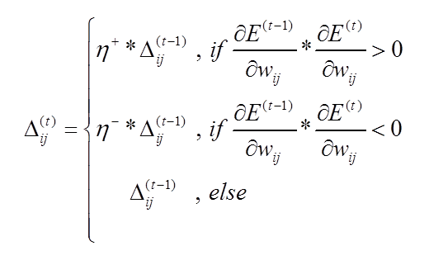
Giải thuật RPROP
Thực hiện cập nhập các trọng số w_{ij} dựa vào thông tin về dấu của các đạo hàm riêng phần
Với

Slide 14
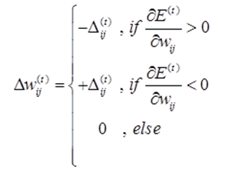

Giải thuật RPROP
Các giá trị cập nhập trọng số tính như sau

Slide 15
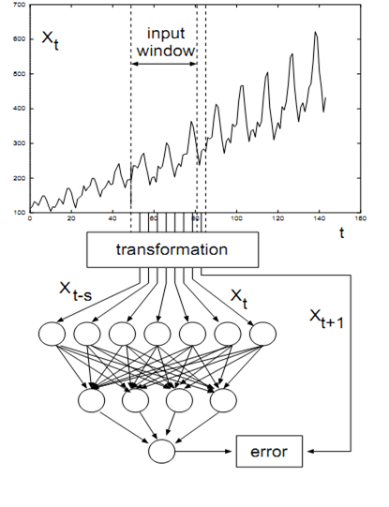
Áp dụng mạng neuron vào dự báo dữ liệu chuỗi thời gian

Slide 16
Áp dụng mạng neuron vào dự báo dữ liệu chuỗi thời gian
Quá trình xây dựng mạng neuron cho bài toán dự báo chuỗi thời gian gồm 8 bước:
Lựa chọn các biến
Thu thập dữ liệu
Tiền xử lý dữ liệu
Phân chia tập dữ liệu
Xây dựng cấu trúc mạng
Xác định tiêu chuẩn đánh giá
Huấn luyện mạng
Dự đoán và cải tiến

Slide 17
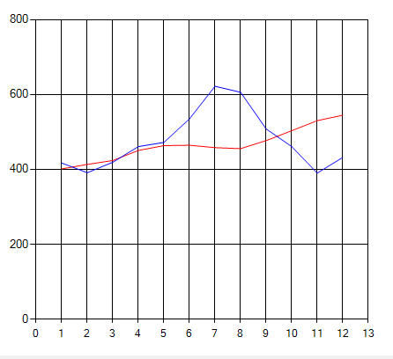
Áp dụng mạng neuron vào dự báo dữ liệu chuỗi thời gian
Mạng neuron tuy có khả năng xấp xỉ tốt các hàm phi tuyến nhưng không thể mô hình tốt các chuỗi thời gian có tính xu hướng và tính mùa
12/2012

Slide 18
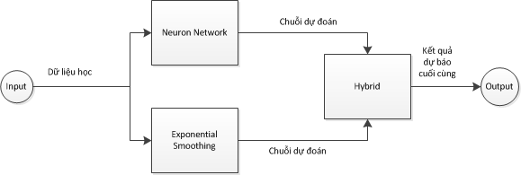
Mô hình lai (Hybrid Model)

Slide 19
Mô hình lai (Hybrid Model)
Gồm ba môđun:
Môđun mạng Neuron nhân tạo
Môđun làm trơn lũy thừa
Mođun lai

Slide 20
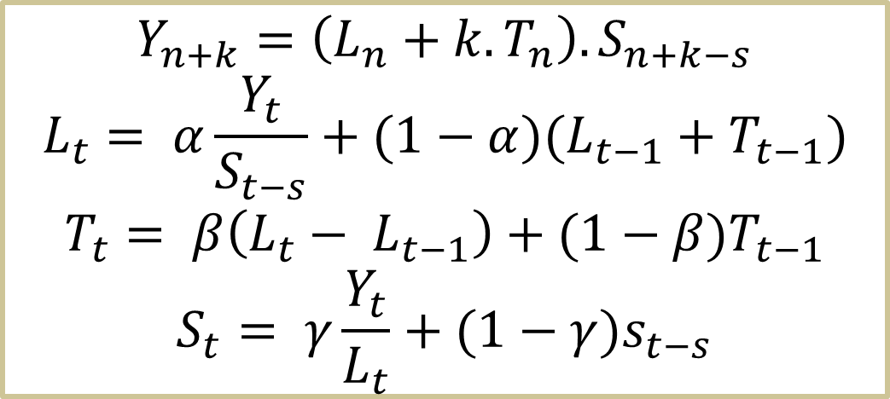
Môđun làm trơn lũy thừa (Exponential Smoothing)
$$Y_{n+k}=\left(L_{n}+k.T_{n}\right).S_{n+k−s}$$
$$L_{t}= α\frac{Y_{t}}{S_{t−s}}+(1−α)(L_{t−1}+T_{t−1})$$
$$T_{t}= β\left(L_{t}− L_{t−1}\right)+(1−β)T_{t−1}$$
$$S_{t}= γ\frac{Y_{t}}{L_{t}}+(1−γ)s_{t−s}$$
Mô hình nhân

Slide 21
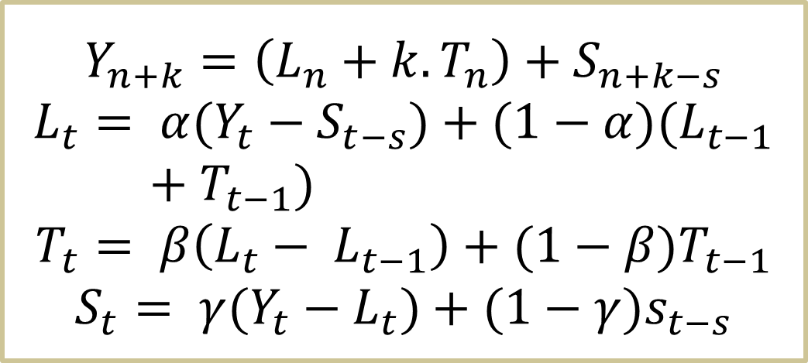
Môđun làm trơn lũy thừa (Exponential Smoothing)
$$Y_{n+k}=\left(L_{n}+k.T_{n}\right)+S_{n+k−s}$$
$$L_{t}= α(Y_{t}−S_{t−s})+(1−α)(L_{t−1}+T_{t−1})$$
$$T_{t}= β\left(L_{t}− L_{t−1}\right)+(1−β)T_{t−1}$$
$$S_{t}= γ(Y_{t}−L_{t})+(1−γ)s_{t−s}$$
Mô hình cộng

Slide 22
Môđun làm trơn lũy thừa (Exponential Smoothing)
Ước lượng ba hệ số α, β, γ
Vét cạn (Brute Force)
Sử dụng giải thuật leo đồi (Hill Climbing)
Leo đồi dốc nhất (Steepest Ascent Hill Climbing)
Tôi luyện mô phỏng (Simulated Annealing)
Sử dụng kết hợp hai phương pháp trên
Sử dụng phần mềm R (thông qua phần mềm RAndFriend)

Slide 23
Môđun mạng Neuron nhân tạo (Neuron Network)
Cấu trúc mạng:
Mạng Neuron truyền thẳng
Số node nhập bằng số node ẩn và bằng chu kì của chuỗi dữ liệu
Giải thuật huấn luyện:
Giải thuật lan truyền ngược (Back Propagation)
Giải thuật RPROP (Resilient Propagation)

Slide 24

Môđun lai (Hybrid Module)
Giá trị đầu vào của môđun lai là giá trị đầu ra của hai môđun: làm trơn lũy thừa và mạng neuron nhân tạo.
Giá trị đầu ra được tính theo công thức
$$Y_{Hybrid}= {ωY}_{NN}+(1−ω)Y_{ES}$$
Trong đó: $ω$ được gọi là trọng số lai
Ước lượng giá trị của trọng số lai bằng cách tối thiểu hóa giá trị bình phương sai số lỗi:
MSE = $\sum{{(Y_{t}−\left[ωN_{t}+\left(1−ω\right)S_{t}\right])}^{2}}$

Slide 25
Mô hình khử xu hướng, khử mùa

Slide 26
Mô hình khử xu hướng, khử mùa
Gồm hai môđun:
Môđun mạng Neuron nhân tạo (hiện thực như mô hình lai)
Môđun khử mùa và khử xu hướng

Slide 27
Môđun khử mùa và khử xu hướng
Hiện thực các kĩ thuật sau:
Khử xu hướng
Kỹ thuật khử xu hướng tuyến tính: ta xấp xỉ chuỗi thời gian bằng một đườnng thẳng hồi quy at + b với t là biến thời gian. Ứng với mỗi t, lấy Y_{t} trừ đi at+b
Kỹ thuật khử xu hướng bằng lấy hiệu: Với chuỗi thời gian {Y_{t}} có tính xu hướng, đặt X_{t} = Y_{t+1} – Y_{t} thì chuỗi thời gian {X_{t}} sinh ra là một chuỗi không có tính xu hướng.

Slide 28
Môđun khử mùa và khử xu hướng
Hiện thực các kĩ thuật sau:
Khử mùa
Kỹ thuật khử mùa bằng lấy hiệu theo mùa: Kỹ thuật này thực hiện việc biến đổi chuỗi thời gian {Y_{t}} thành chuỗi {X_{t}} như sau X_{t} = Y_{t+s} - Y_{t}, với s là độ lớn một chu kỳ của chuỗi thời gian

Slide 29
Môđun khử mùa và khử xu hướng
Hiện thực các kĩ thuật sau:
Khử mùa
Kỹ thuật khử mùa bằng RTMA(ratio to moving average): Ta sẽ ước lượng chỉ số mùa (seasonal index) của các thời đoạn trong một chu kỳ của chuỗi thời gian rồi lấy giá trị của mỗi thời đoạn chia cho chỉ số mùa tương ứng của nó

Slide 30
Thực nghiệm
Chương trình được hiện thực bằng ngôn ngữ lập trình C# trong môi trường .NET Framework 4.0 và được thực nghiệm trên máy có bộ vi xử lý Core 2 Duo, RAM 3GB.
Sử dụng các bộ dữ liệu: chuỗi hành khách hàng tháng của hãng hàng không PanAm (AirPassengers), mật độ khí Cacbonic ở Hawaii (Co2), số người chết hàng tháng vì bệnh phổi ở Anh (Death), doanh số bán hàng ở một cửa hàng lưu niệm ở Úc (Fancy), lượng tiêu thụ khí đốt háng quý tại Anh (Gas).

Slide 31
Thực nghiệm
Cách thức thực nghiệm: chạy các mô hình với sự thay đổi các thông số cấu hình.
Mạng Neuron nhân tạo:
Hai giải thuật RPROP – BP
Số lượng tối đa epoches (1000-1500)
Kỹ thuật làm trơn lũy thừa
Ước lượng: sử dụng R, phương pháp kết hợp vét cạn và tôi luyện mô phỏng
Mô hình: mô hình cộng và mô hình nhân

Slide 32
Thực nghiệm
Cách thức thực nghiệm: chạy các mô hình với sự thay đổi các thông số cấu hình.
Kỹ thuật khử xu hướng, khử mùa
Khử xu hướng: tuyến tính và lấy hiệu
Khử mùa: lấy hiệu và RTMA

Slide 33
Thực nghiệm
Số lần chạy: mỗi cấu hình chạy ba lần và lấy kết quả trung bình, cấu hình cho kết quả dự đoán tốt nhất sẽ xem là kết quả của mô hình để so sánh với các mô hình khác
Dữ liệu để đánh giá độ chính xác dự báo: chu kỳ cuối của chuỗi thời gian.
Thông số đánh giá: MAPE, MSE, MAE

Slide 34
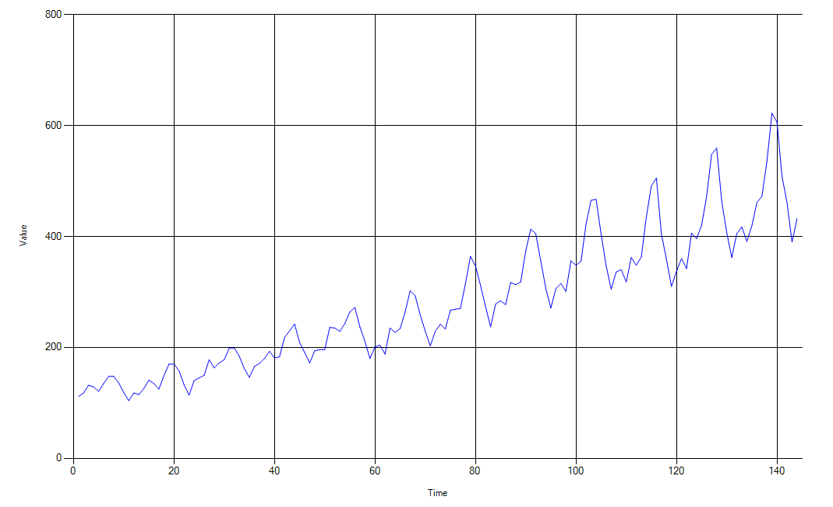
AirPassengers

Slide 35
Kết quả dự báo chuỗi AirPassengers

Slide 36
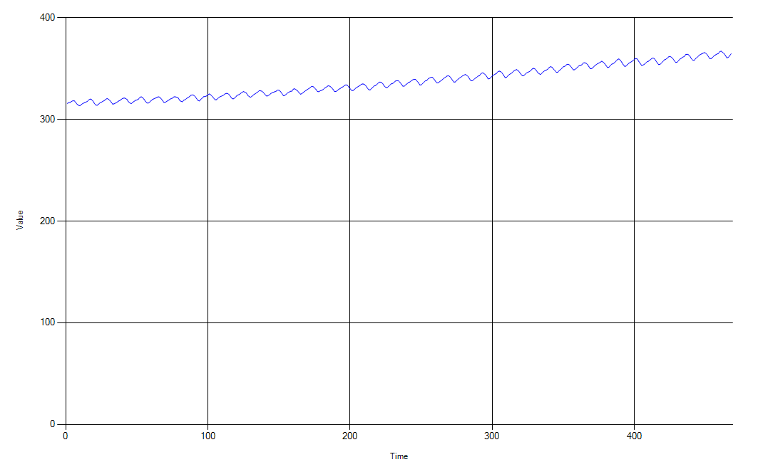
Co2

Slide 37
Kết quả dự báo chuỗi Co2

Slide 38
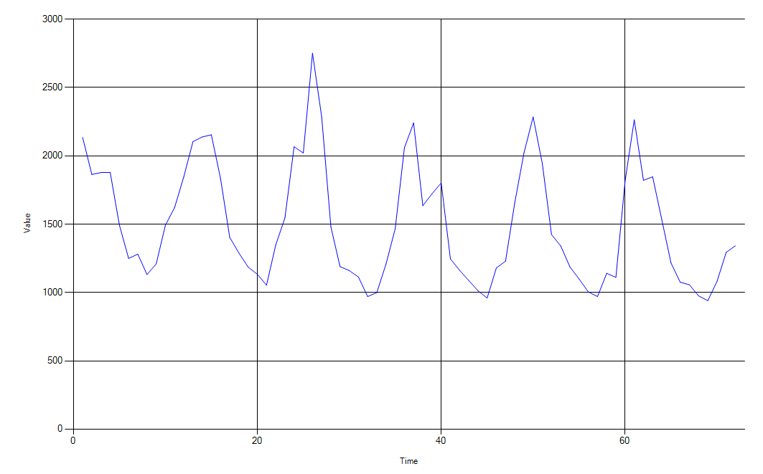
Death

Slide 39
Kết quả dự báo cho chuỗi Death

Slide 40
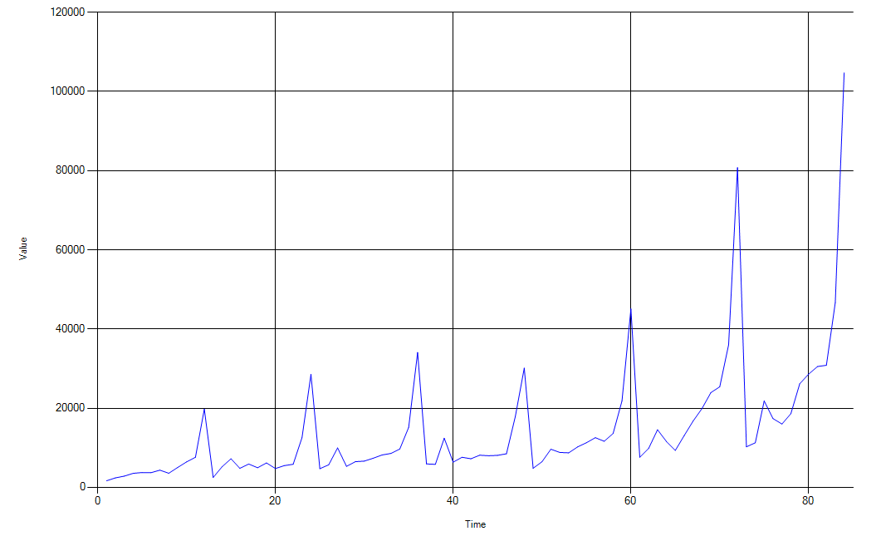
Fancy

Slide 41
Kết quả dự báo cho chuỗi Fancy

Slide 42
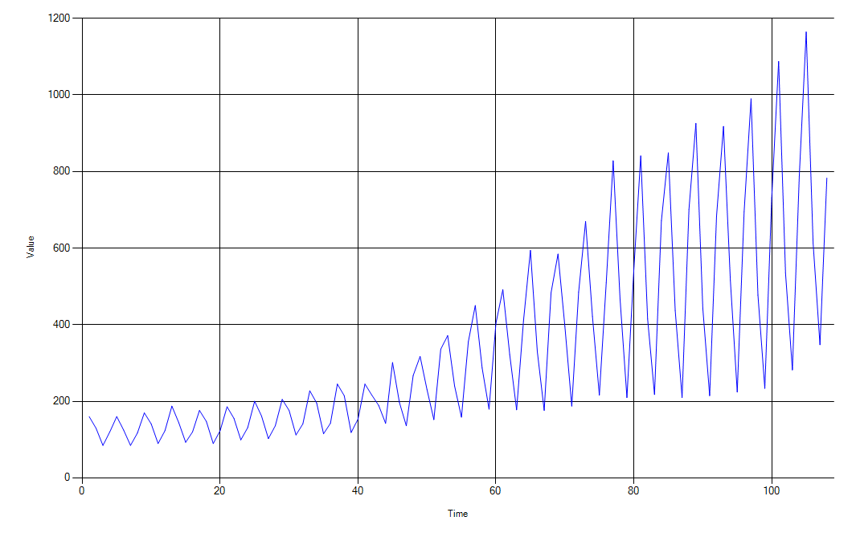
Gas

Slide 43
Kết quả dự báo cho chuỗi Gas

Slide 44
Kết luận
Trong quá trình thực hiện đề tài, chúng tôi đã làm được những công việc sau:
Tìm hiểu việc áp dụng mạng neuron để dự báo đối với dữ liệu chuỗi thời gian.
Tìm hiểu các phương pháp khử mùa và khử xu hướng đối với dữ liệu chỗi thời gian như: khử xu hướng bằng phương pháp lấy hiệu, khử xu hướng bằng phương pháp tuyến tính, lấy hiệu theo mùa, khử mùa bằng phương pháp RTMA.

Slide 45
Kết luận
Tìm hiểu các kĩ thuật làm trơn lũy thừa như: làm trơn lũy thừa giản đơn, làm trơn lũy thừa Holt, làm trơn lũy thừa Winters. Ngoài ra, tiến hành nghiên cứu và tìm ra phương pháp ước lượng các hệ số trong kĩ thuật làm trơn lũy thừa Winters bằng việc kết hợp vét cạn và phương pháp tôi luyện mô phỏng.
Tìm hiểu phương thức gọi hàm R bằng R(D)COM trong chương trình C#.NET

Slide 46
Kết luận
Nghiên cứu việc kết hợp hai kĩ thuật: khử mùa, khử xu hướng và làm trơn lũy thừa với mạng neuron nhằm nâng cao chất lượng dự báo đối với dữ liệu chuỗi thời gian có tính mùa và xu hướng.
Tiến hành hiện thực hai mô hình dự báo từ các nghiên cứu trên.

Slide 47
Kết luận
Tiến hành chạy thực nghiệm với năm bộ dữ liệu thực tế và đánh giá, kiểm chứng tính đúng đắn của cơ sở lý thuyết cũng như quá trình hiện thực. Kết quả hai mô hình đề xuất cho kết quả dự báo tốt hơn mạng neuron nhân tạo cho chuỗi thời gian có tính mùa và xu hướng

Slide 48
Hướng phát triển
Đối với mô hình lai, thay thế phương thức khởi tạo các thông số đối với mô hình làm trơn lũy thừa đang dùng bằng các phương pháp tiên tiến hơn như phương pháp dựa trên hồi quy (regression-based procedure) hay phương pháp dựa trên phân giải (decomposition-based) để có thể đưa ra dự báo chính xác hơn.

Slide 49
Hướng phát triển
Đối với mô hình khử mùa, khử xu hướng kết hợp mạng neuron, cải tiến phương pháp khử xu hướng tuyến tính để có thể áp dụng tốt cho các chuỗi thời gian có xu hướng mang hình dạng đường cong. Áp dụng các kỹ thuật khử mùa tiên tiến gần đây như kỹ thuật X-12-ARIMA vào chương trình

Slide 50
Tài liệu tham khảo
G. Zhang, M. Qi.Trend Time-Series Modeling And Forecasting With Neural Networks. IEEE Transactions on Neural Network, vol. 19, no. 5, pages 808-816, 2008.
G. Zhang, D. M. Kline. Quaterly Time-Series Forecasting With Neural Networks. IEEE Transactions on Neural Network, vol. 18, no. 6, pages 1800-1814, 2007.
K. Lai, L. Yu, S. Wang, W. Huang. Hybridizing Exponential Smoothing And Neural Network For Financial Time Series Predication. ICCS’06 Proceedings of the 6th international conference on Computional Science, vol. 4, pages 493-500, 2006.
G. Zhang, M. Qi. Neural Network Forecasting For Seasonal And Trend Time Series. European Journal of Operational Research vol. 160, pages 501-514, 2005.
J. E. Hanke, D. W. Wichenrn. Business Forcasting, Pearson Prentice Hall, ISBN 0-13-141290-6, 2005.
Trần Đức Minh. Luận văn thạc sĩ Mạng Neural Truyền Thẳng Và Ứng Dụng Trong Dự Báo Dữ Liệu. Đại học quốc gia Hà Nội, 2002
F. Virili, B. Freisleben. Preprocessing Seasonal Time Series For Improving Neural Network Predictions. Proceesings of CIMA 99 Computational Intelligence Methods and Applications, Rochester-NY, pages 622-628, 1999.
G. Zhang, M. Y. Hu. Neural Network Forecasting Of The British Pound/US Dollar Exchange Rate. Omega, International Journal of Management Science, 26, pages 495-506, 1998.
T. M. Mitchell. Machine Learning, McGraw-Hill Science/ Engineering/ Math, ISBN 0070428077, 1997.
I. Kaastra, M. Boyd. Designing A Neural Network For Forecasting Financial And Economic Time Series. Neurocomputing, vol. 10, pages 215-236, 1996.
M. Riedmiller. Advanced Supervised Learning In Multi-layer Perceptrons – From Backpropagation To Adaptive Learning Algorithms. Int. Journal of Computer Standards and Interfaces, 1994.

Slide 51
Q & A
Thank you!

